Slide 1





Δ΄ ΔΗΜΟΣΙΟ ΝΗΠΙΑΓΩΓΕΙΟ ΛΑΤΣΙΩΝ 2020 - 2021 (Ν.Α.)
Ανάλυση του αριθμού 4

Slide 2
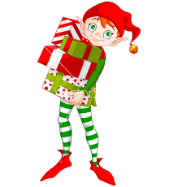

Το μικρό ξωτικό του Αη Βασίλη θέλει να βάλει 4 δώρα κάτω από δύο δέντρα. Μπορείς να το βοηθήσεις;
Δ΄ ΔΗΜΟΣΙΟ ΝΗΠΙΑΓΩΓΕΙΟ ΛΑΤΣΙΩΝ 2020 – 2021 (Ν.Α.)

Slide 3
Δ΄ ΔΗΜΟΣΙΟ ΝΗΠΙΑΓΩΓΕΙΟ ΛΑΤΣΙΩΝ 2020 - 2021 (Ν.Α.)
Δοκίμασε να βάλεις τα 4 δώρα κάτω από τα 2 δέντρα.
Με ποιους τρόπους μπορείς να βάλεις τα 4 δώρα στα 2 δέντρα;
Πόσες λύσεις μπορείς να βρεις;
Μπορείς ,αν δεν έχεις εκτυπωτή , να μεταφέρεις τις λύσεις σου σε κάποιο άλλο χαρτί, βλέποντας το πρόβλημα από την οθόνη σου.

Slide 4





.
Δ΄ ΔΗΜΟΣΙΟ ΝΗΠΙΑΓΩΓΕΙΟ ΛΑΤΣΙΩΝ 2020 - 2021 (Ν.Α.)
Σύρε με το ποντίκι του υπολογιστή σου τα δώρα κάτω από τα δέντρα και βρες τα ζευγαράκια του 4.
1.
2.
3.
4.
5.

Slide 5

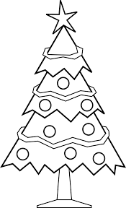



Δ΄ ΔΗΜΟΣΙΟ ΝΗΠΙΑΓΩΓΕΙΟ ΛΑΤΣΙΩΝ 2020 – 2021 (Ν.Α.)
Αν θέλεις τύπωσε αυτό το φύλλο εργασίας και ζωγράφισε τις λύσεις σου.

Slide 6
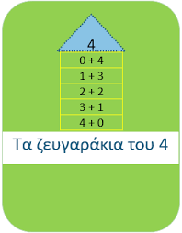

Μπράβο που τα κατάφερες!!!
Δ΄ ΔΗΜΟΣΙΟ ΝΗΠΙΑΓΩΓΕΙΟ ΛΑΤΣΙΩΝ 2020 - 2021 (Ν.Α.)

